Slide 1
Control@SYMO
vakgroep Elektromechanica, Systeem- en Metaalengineering
onderzoeksgroep Dynamical systems and control
Kevin Dekemele Jasper Juchem Mia Loccufier

Slide 2
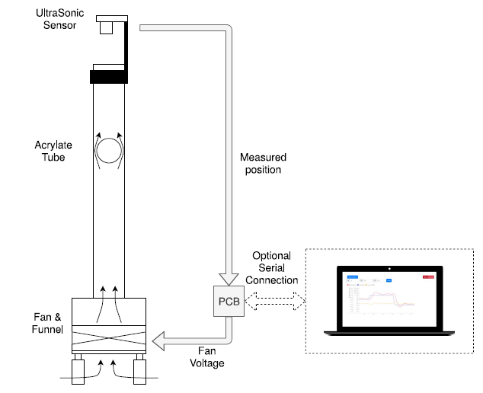
Levitatie van een bal
Notes:
Vandaag zullen we over de basisconcepten gaan in procesdynamica, het regeln of controleren van dergelijke processen. We gaan typisch dynamica caracteristen en verschillende regelstrategin voorstellen.
Om alles wat vatbaarder te maken hebben we een educatieve opstelling, die wordt gebruikt bij de burgerlijk ingenieurs als labo-opdracht voo het vak modelleren en regelen van dynamische systemen.
De bedoeling van deze opstelling is om de bal niet alleen stabiel te krijgen, maar dit ook op eender welke plaats. Op de bal werkt de zwaartekracht, en Via een luchtstroom opgewekt door een ventilator, een weerstandsrakcht (drag force). Simpelweg als de weerstandkracht de zwaartekracht perfect compenseert staat de bal stil. Maar op welke positie.
Ik heb in simple woorden uitgelegt hoe deze opstelling werkt, maar laten we dit systeem nu in een generieker kader gieten om dynamische systemen in het algemeen te bestuderen, het doel van de les.

Slide 3
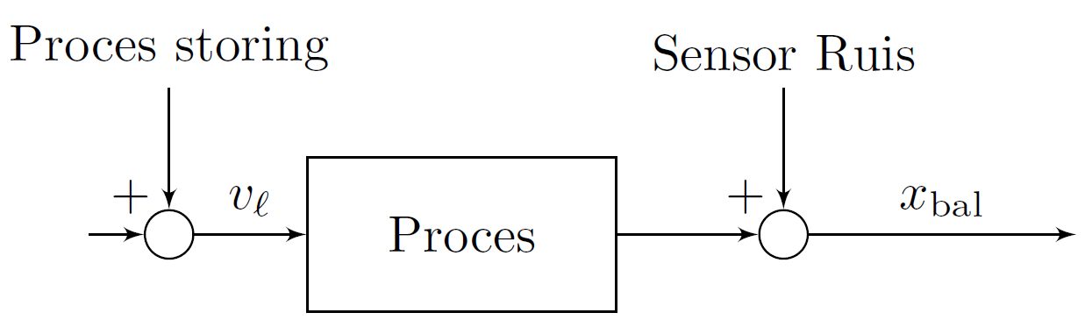
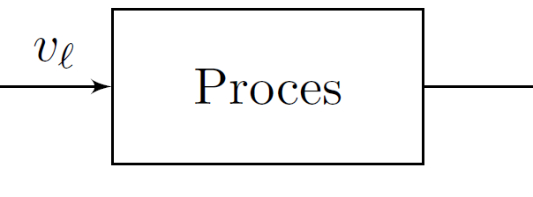


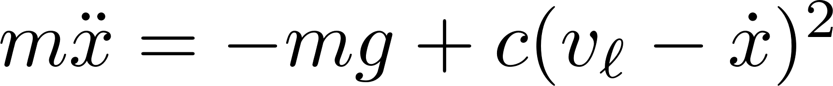

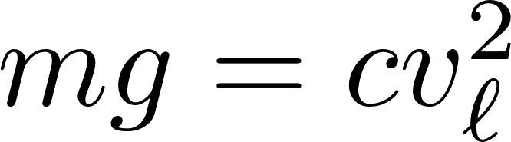

Ideale IN/UITGANG
Meetruis Process Storing
= uitgang volledig door aanpasbare ingang
Proces storing: Extra ingang, mogelijks niet of indirect in de hand.
Sensor Ruis: Sensor nooit exact
(2x) Integrerend proces
Notes:
Allereerst, het process heeft een ingang, een parameter we volledige controle over hebben die de uitgang, hetgeen we willen aansturen . Hier is de ingang de snelheid van de ventilator en de uitgang de positie van de bal. Met deze blokken stellen we het oorzakelijk verband voor.
Zoals daarnet gezegd worden er krachten uitgeoefend op de bal, die met de tweede wet van netwon een differentiaalvergelijking geven. Typisch in de dynamica zijn er behoud of krachtwetten of balansen die het process mbv zulke vergelijking mdoelleren. De weerstandskracht is evenredig met het kwadraat van het snelheidsverschil.
Zoals gezegt moet de weerstandskracht de zwaarterkracht volledig compenseren zodat de bal niet beweegt. Bij elke Kleine afwijkijng echter, zal de versnelling van het balletje er voor zorgen dat het balletje ofwel blijft stijgen of dalen. Doordat we met onze ingang eigenlijk rechstreeks de tweede afgeleide aanpassen van de uitgang, wordt dit een integrerend proces genoemd, omdat we de versnelling twee keer moeten integreren.
NU is het niet zo dat alles wat onze uitgang doet volledig door onze aanpasbare ingang komt. Een verstoring of andere ingang die we niet helemaal in de hand hebben kan ook invloed hebben op de uitgang. Verder als we een sensor gebruiken, komt er vaak ruis bij.

Slide 4
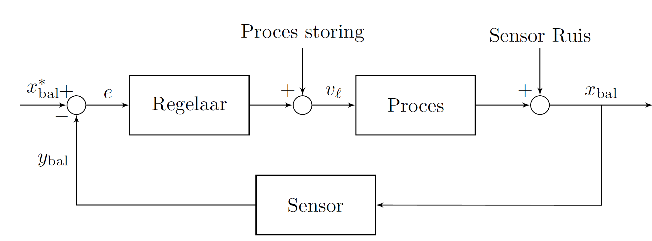
Terugkoppeling en regelalgoritme
Dynamica sensor: Meestal te verwaarlozen (veel sneller dan process)
Regelalgoritme: Regel op basis verschil gewenste waarde (setpoint) en gemeten waarde (= error)
Typisch (niet-optimale) regeling: aan/uit met dode band (centrale verwarming)
Notes:
Om de positie van de bal naar een gewenste positie te brengen, gaan we gebruik maken van een sturing of regelalgorime.
Een regelalgoritme zal, zolang de gewenste positie niet bereikt is, de ingang bijsturen. Het verschil tussen gewenste waarde en gemeten waarde heet de fout.
We passen dus zelf niet niet meer de ingang aan, maar het algoritme doet dit.
Een gangbare, maar verre van optimale en die voor bais kan zorgen is een on/off regeling. Dit kennen we van de centrale verwarming, waar zolang de gewenste temperatuur niet bereijkt worden de verwarming aan gaat. Eenmaal bereikt gaat de verwarming uti. Typisch gaat de uitgang dat in een sorot band rond de wenswaarde liggen, met vaak veel energiegvebruik.

Slide 5
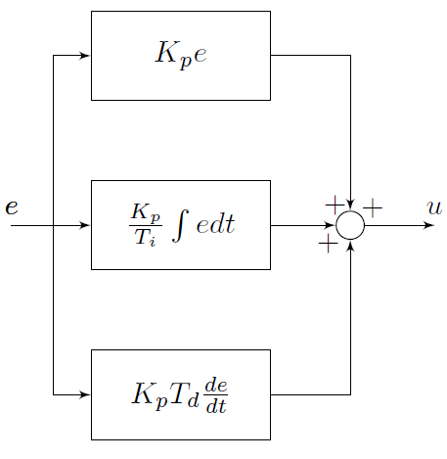
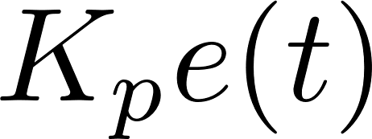
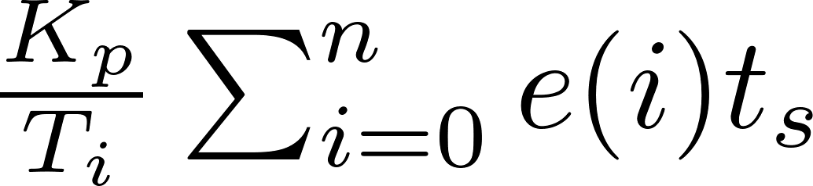
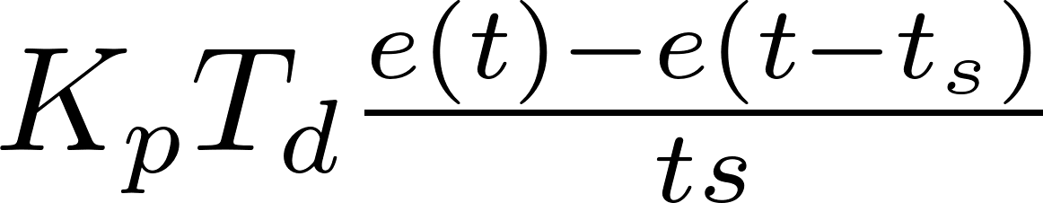
Terugkoppeling en regelalgoritme
P: stuur zolang fout niet 0 is
I: stuur zolang som fout niet 0 is
D: stuur zolang afgeleide fout niet 0 is
Notes:
In deze les gaan we doordachter om met controle. Een gekent algoritme is de PID waarde, die op basis van de fout, en de integral en afgeleide er. De P, of proportioneel is redelijk intuitief. Zolang de fout niet 0, blijf bijsturen. De D of differential zal bijsturen zolang de fout wijzigd. De I-actie of integrende actie de fout optellen (die positief of negatief kan zijn). Typisch zal dit er voor zorgen dat, als met een P regelaar er een fout blijft, deze wordt weggerelegld.

Slide 6







Karakteriseren van Processen
Proces bepaalt te kiezen regelaar
Wat is INGANG (gemanipuleerde variable), wat is UITGANG (gecontroleerde variabele)?
Generieke types van processen
storing
meetruis
referentiesignaal
$$D$$
$$N$$
$$R$$
+
$$E$$
$$U$$
+
+
$$Y$$
regelaar
proces
-
+
+

Slide 7









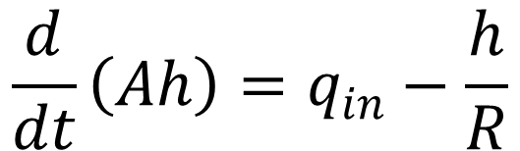


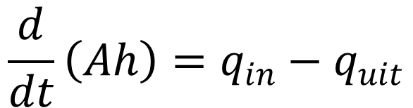

Monotoon proces antwoord: eerste-orde-proces
linearisatie
Balans:
$$\frac{d}{dt}\left(Ah\right)=q_{in}−q_{uit}$$
$$⟹$$
$$\frac{d}{dt}\left(Ah\right)=q_{in}−\frac{h}{R}$$
Linearisatie rond een werkpunt
Kleine afwijkingen
$$p_{1}$$
$$p_{2}$$
$$q=k\sqrt{p_{1}−p_{2}}$$
$$q$$
$$q_{in}$$
$$h$$
$$R$$
$$q_{uit}$$
$$A$$
$$p_{1}$$
$$p_{2}$$

Slide 8




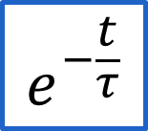

Monotoon proces antwoord: eerste-orde-proces
Indien
$$q_{in}=0$$
dan
$$\frac{dh}{dt}=−\frac{h}{RA}$$
$$RA=τ$$
tijdsconstante
De wijziging van de grootheid is evenredig met zichzelf: overgangsgedrag volgens één exponentiele functie
$$e^{−\frac{t}{τ}}$$
exponentiele functie met tijdsconstante
$$τ$$
Het proces is zelfregelend
0.63 K
$$τ$$

Slide 9
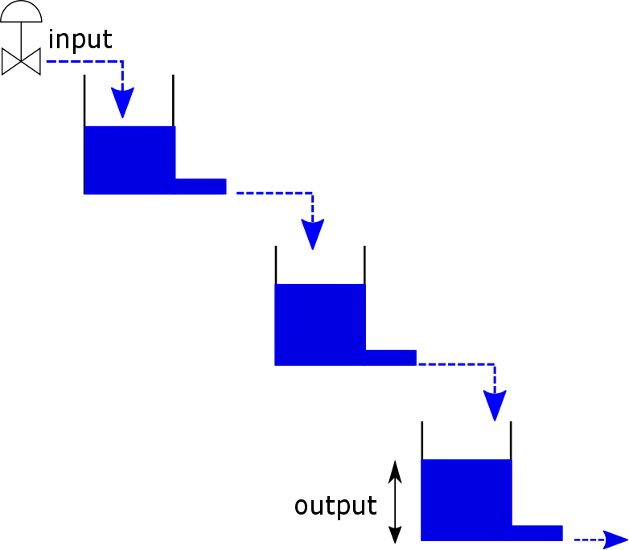















Monotoon proces antwoord : >=tweede-orde-proces
$$h_{1}$$
$$e^{−\frac{t}{τ_{1}}}$$
$$h_{1}$$
$$R_{1}$$
$$h_{2}$$
$$e^{−\frac{t}{τ_{2}}}$$
$$A_{1}$$
$$h_{2}$$
$$R_{2}$$
$$A_{2}$$
$$h_{3}$$
$$e^{−\frac{t}{τ_{3}}}$$
$$h_{3}$$
$$R_{3}$$
$$A_{3}$$

Slide 10
Monotoon proces antwoord : >=tweede-orde-proces
Typische S-vorm door cascade van verschillende opeenvolgende dynamica ’s
Het proces is zelfregelend

Slide 11
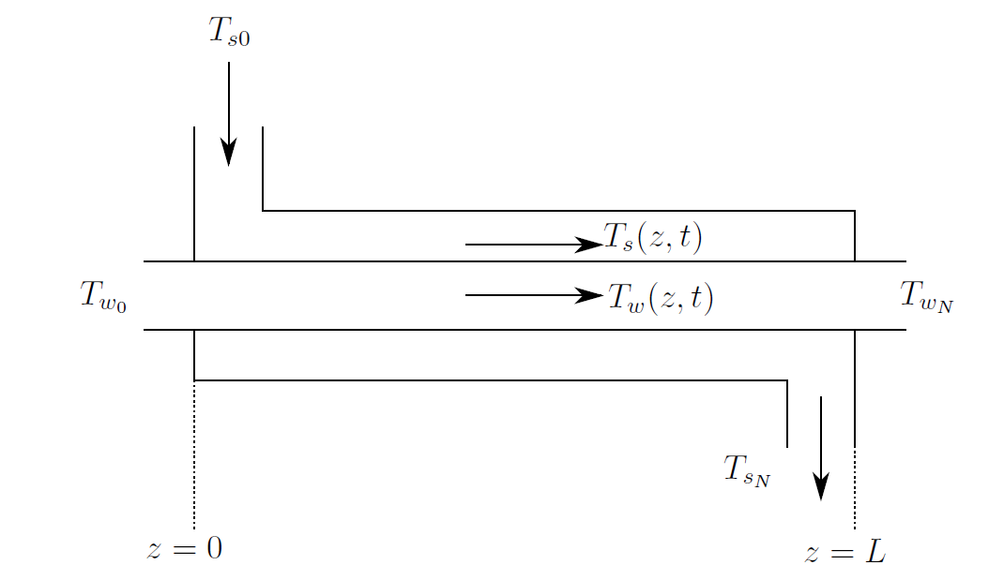
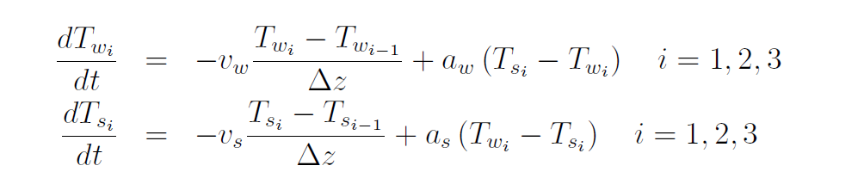


Geconcentreerde versus verdeelde parameters
Warmtewisselaar: twee concentrische buizen
$$T_{s}$$
stoomtemperatuur
$$T_{w}$$
watertemperatuur
Partiele differentiaalvergelijking

Slide 12

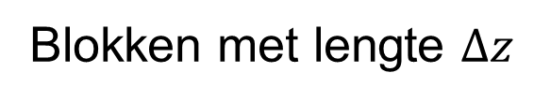
Geconcentreerde versus verdeelde parameters
Discretisatie
Blokken met lengte $Δz$

Slide 13
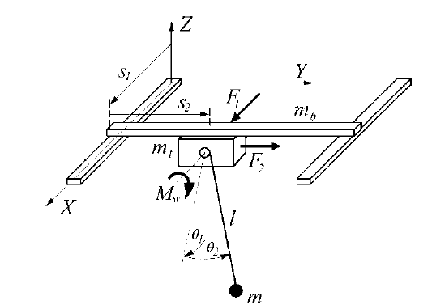
Oscillerend procesantwoord: loopkat
Slingerbeweging $θ$ regelen via translatie wagen
Kraanbestuurder: vorm van voorwaartse regeling

Slide 14
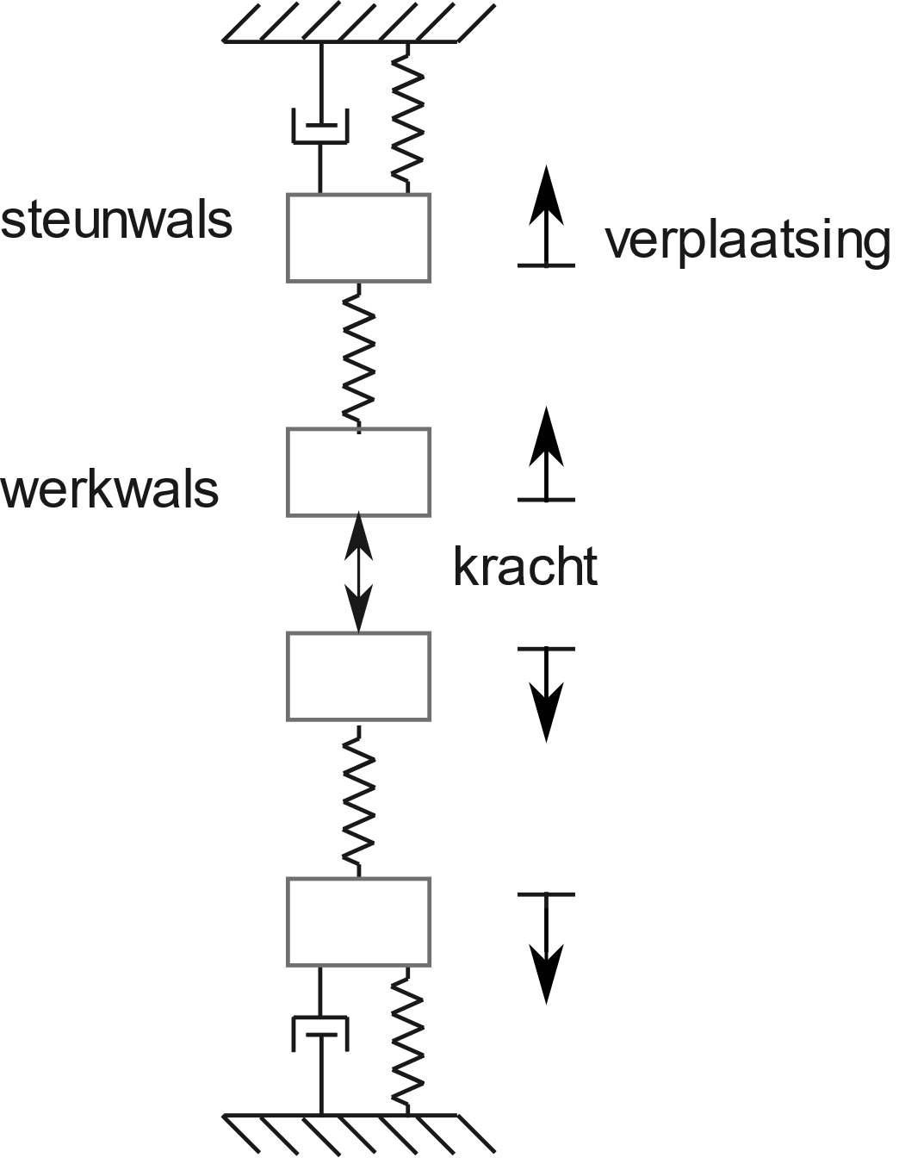
Oscillerend procesantwoord: walsen
tandemwalsen dat zorgt voor de juiste dikte en de macroscopische ruwheid
Het rolproces is de interactie tussen de smering, de plaat en de walsen
Uni-axiaal model voor derde octaaf trillingen: 120 tot 250 Hz
Automatische snelheidsregeling van het proces indien een ongewenste dikte variatie wordt gedetecteerd

Slide 15

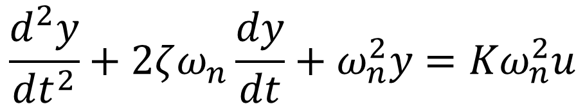
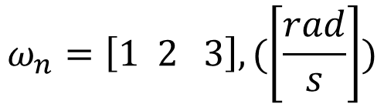

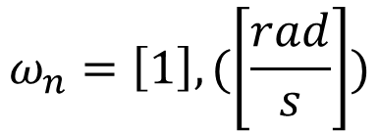
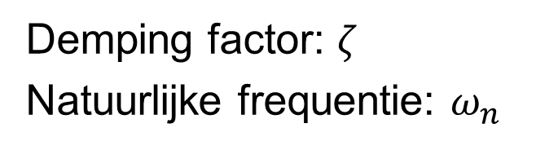
Oscillerend procesantwoord: generiek model
$$\frac{d^{2}y}{dt^{2}}+2ζω_{n}\frac{dy}{dt}+ω_{n}^{2}y={Kω}_{n}^{2}u$$
Demping factor: $ζ$
Natuurlijke frequentie: $ω_{n}$
Generiek model
$$ω_{n}=\left[1 2 3\right],(\left[\frac{rad}{s}\right])$$
$$ω_{n}=\left[1\right],(\left[\frac{rad}{s}\right])$$
$$ζ=[0.2 ]$$
$$ζ=[0.2 0.5 0.9]$$

Slide 16
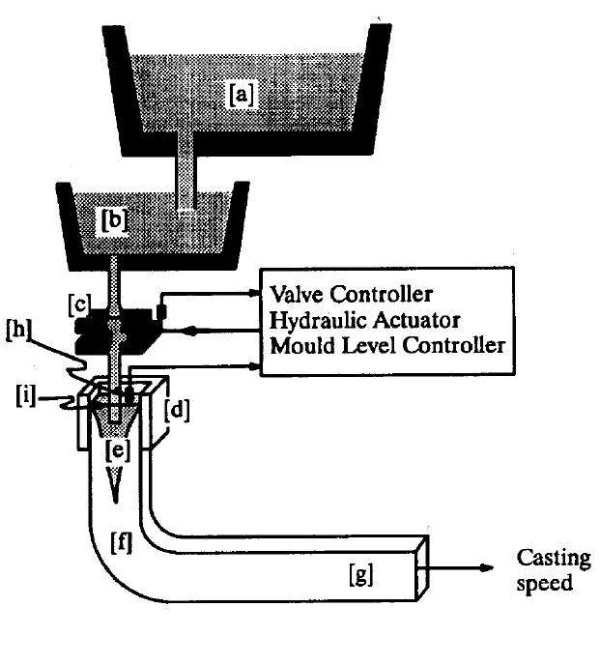
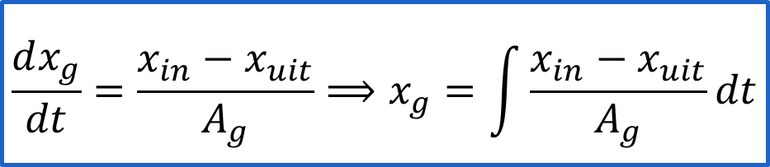



integrerend procesantwoord: continugieten
Vloeibaar staal wordt in een verdeler gegoten. De verdeler is een voldoende groot reservoir zodat een continu gieten in gietvorm verzekerd is.
Een regel probleem is voorzien in een constant niveau in de gietvorm.
$$\frac{dx_{g}}{dt}=\frac{x_{in}−x_{uit}}{A_{g}}⟹x_{g}=\int{\frac{x_{in}−x_{uit}}{A_{g}}dt}$$
$$x_{g}$$
Niveau in de gietvorm
$$x_{in}$$
Toevoerstroom naar de gietvorm, functie van de klepopening
$$x_{uit}$$
Uitstroom uit de gietvorm, afhankelijk van de treksnelheid
Het proces is niet zelfregelend

Slide 17


Niet-lineaire processen: continugieten
$$\frac{dx_{g}}{dt}=\frac{x_{in}−x_{uit}}{A_{g}}⟹x_{g}=\int{\frac{x_{in}−x_{uit}}{A_{g}}dt}$$
$$x_{in}$$
Toevoerstroom naar de gietvorm, functie van de klepopening
$$A_{k}$$
Doorstroom oppervlakte: niet-lineaire afhankelijkheid van de hydraulische actuator positie. Niet-lineariteit ten gevolge van de geometrie
Hydraulische actuator: gevoelig aan stickslip als gevolg van niet-lineaire demping
Linearisatie kan indien variatie ten opzichte van het werkpunt beperkt is

Slide 18
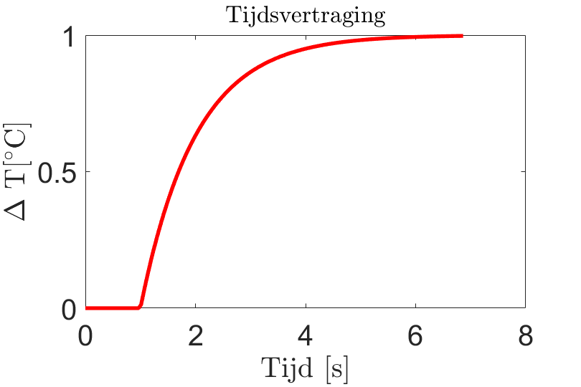

Processen met tijdsvertragingen: gloeien van staal
Energie
Lijnsnelheid
temperatuur
oven

Slide 19
Pauze

Slide 20
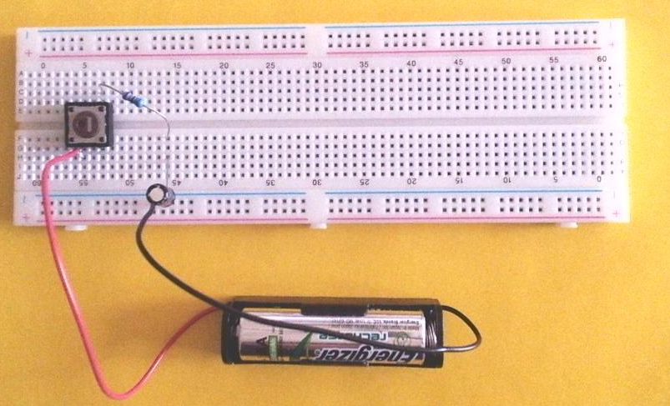
Demo: generieke dynamica’s

Slide 21

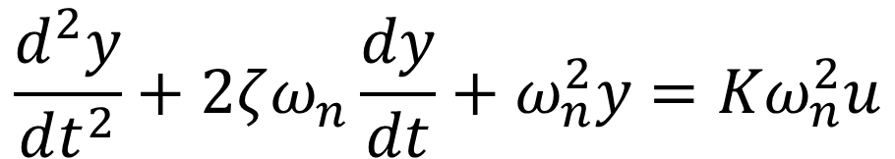


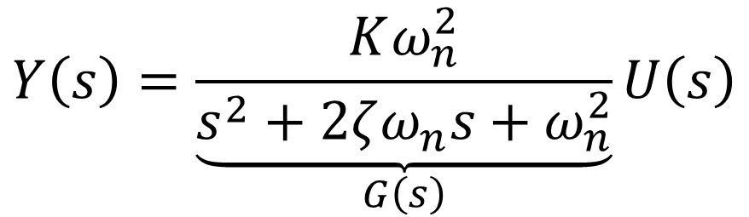


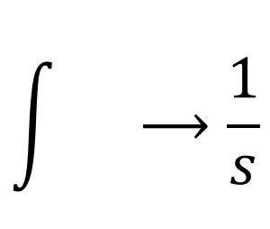

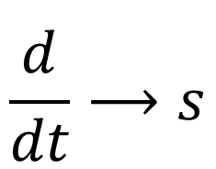



regelen van Processen: overdrachtsfunctie
storing
meetruis
referentiesignaal
$$D$$
$$N$$
$$R$$
+
+
+
$$Y$$
-
$$G_{r}\left(s\right)$$
$$G_{p}\left(s\right)$$
+
+
Laplace transformatie
$$\frac{d}{dt}⟶s$$
$$\int{}⟶\frac{1}{s}$$
$$\frac{d^{2}y}{dt^{2}}+2ζω_{n}\frac{dy}{dt}+ω_{n}^{2}y={Kω}_{n}^{2}u$$
$$Y\left(s\right)=\underset{G\left(s\right)}{\underbrace{\frac{Kω_{n}^{2}}{s^{2}+2ζω_{n}s+ω_{n}^{2}}}}U\left(s\right)$$
$$→$$

Slide 22



Regelwet: hoe omgaan met de fout?
Proportioneel regelen
$$K_{p}=5$$
$$u=K_{p}e$$
$$U\left(s\right)=K_{p}E\left(s\right)=G_{r}\left(s\right)E\left(s\right)$$
P-actie
P-actie: Versnelt het antwoord
fout

Slide 23

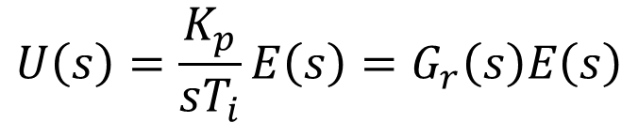
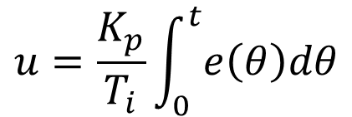
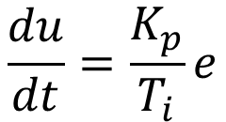
Regelwet: hoe omgaan met de fout?
Integrerend regelen
$$\frac{du}{dt}=\frac{K_{p}}{T_{i}}e$$
$$K_{p}=5$$
I-actie
$$u=\frac{K_{p}}{T_{i}}\int_{0}^{t}{e\left(θ\right)dθ}$$
$$U\left(s\right)=\frac{K_{p}}{sT_{i}}E\left(s\right)=G_{r}\left(s\right)E\left(s\right)$$
P-actie
I-actie: Wil de fout wegwerken
fout

Slide 24

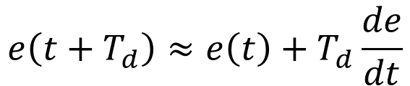

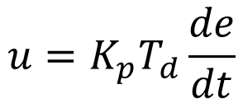
Regelwet: hoe omgaan met de fout?
Differentiërend regelen
$$u=K_{p}T_{d}\frac{de}{dt}$$
P-actie
$$U\left(s\right)=K_{p}T_{d}sE\left(s\right)=G_{r}\left(s\right)E\left(s\right)$$
fout
D-actie: anticipeert
$$e\left(t+T_{d}\right)≈e\left(t\right)+T_{d}\frac{de}{dt}$$
$$K_{p}=2$$

Slide 25
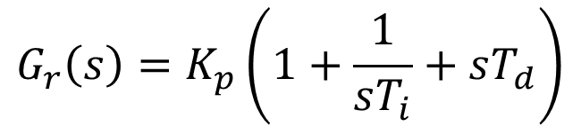
Regelwet: PID-regelaar
Parallelle regelaar (ISA-regelaar, Instrument Society of Automation)
$$G_{r}\left(s\right)=K_{p}\left(1+\frac{1}{sT_{i}}+sT_{d}\right)$$
Digitale implementatie

Slide 26
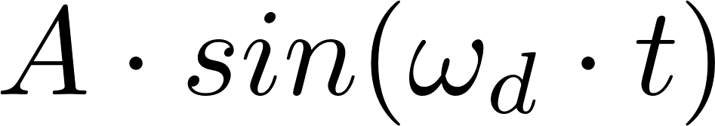
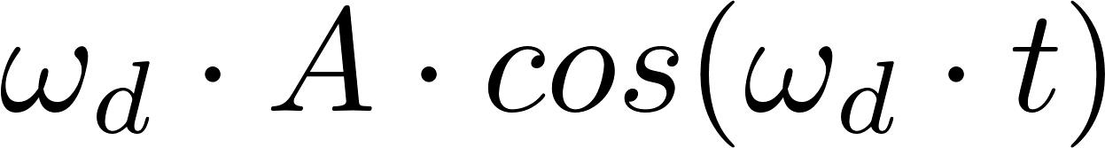
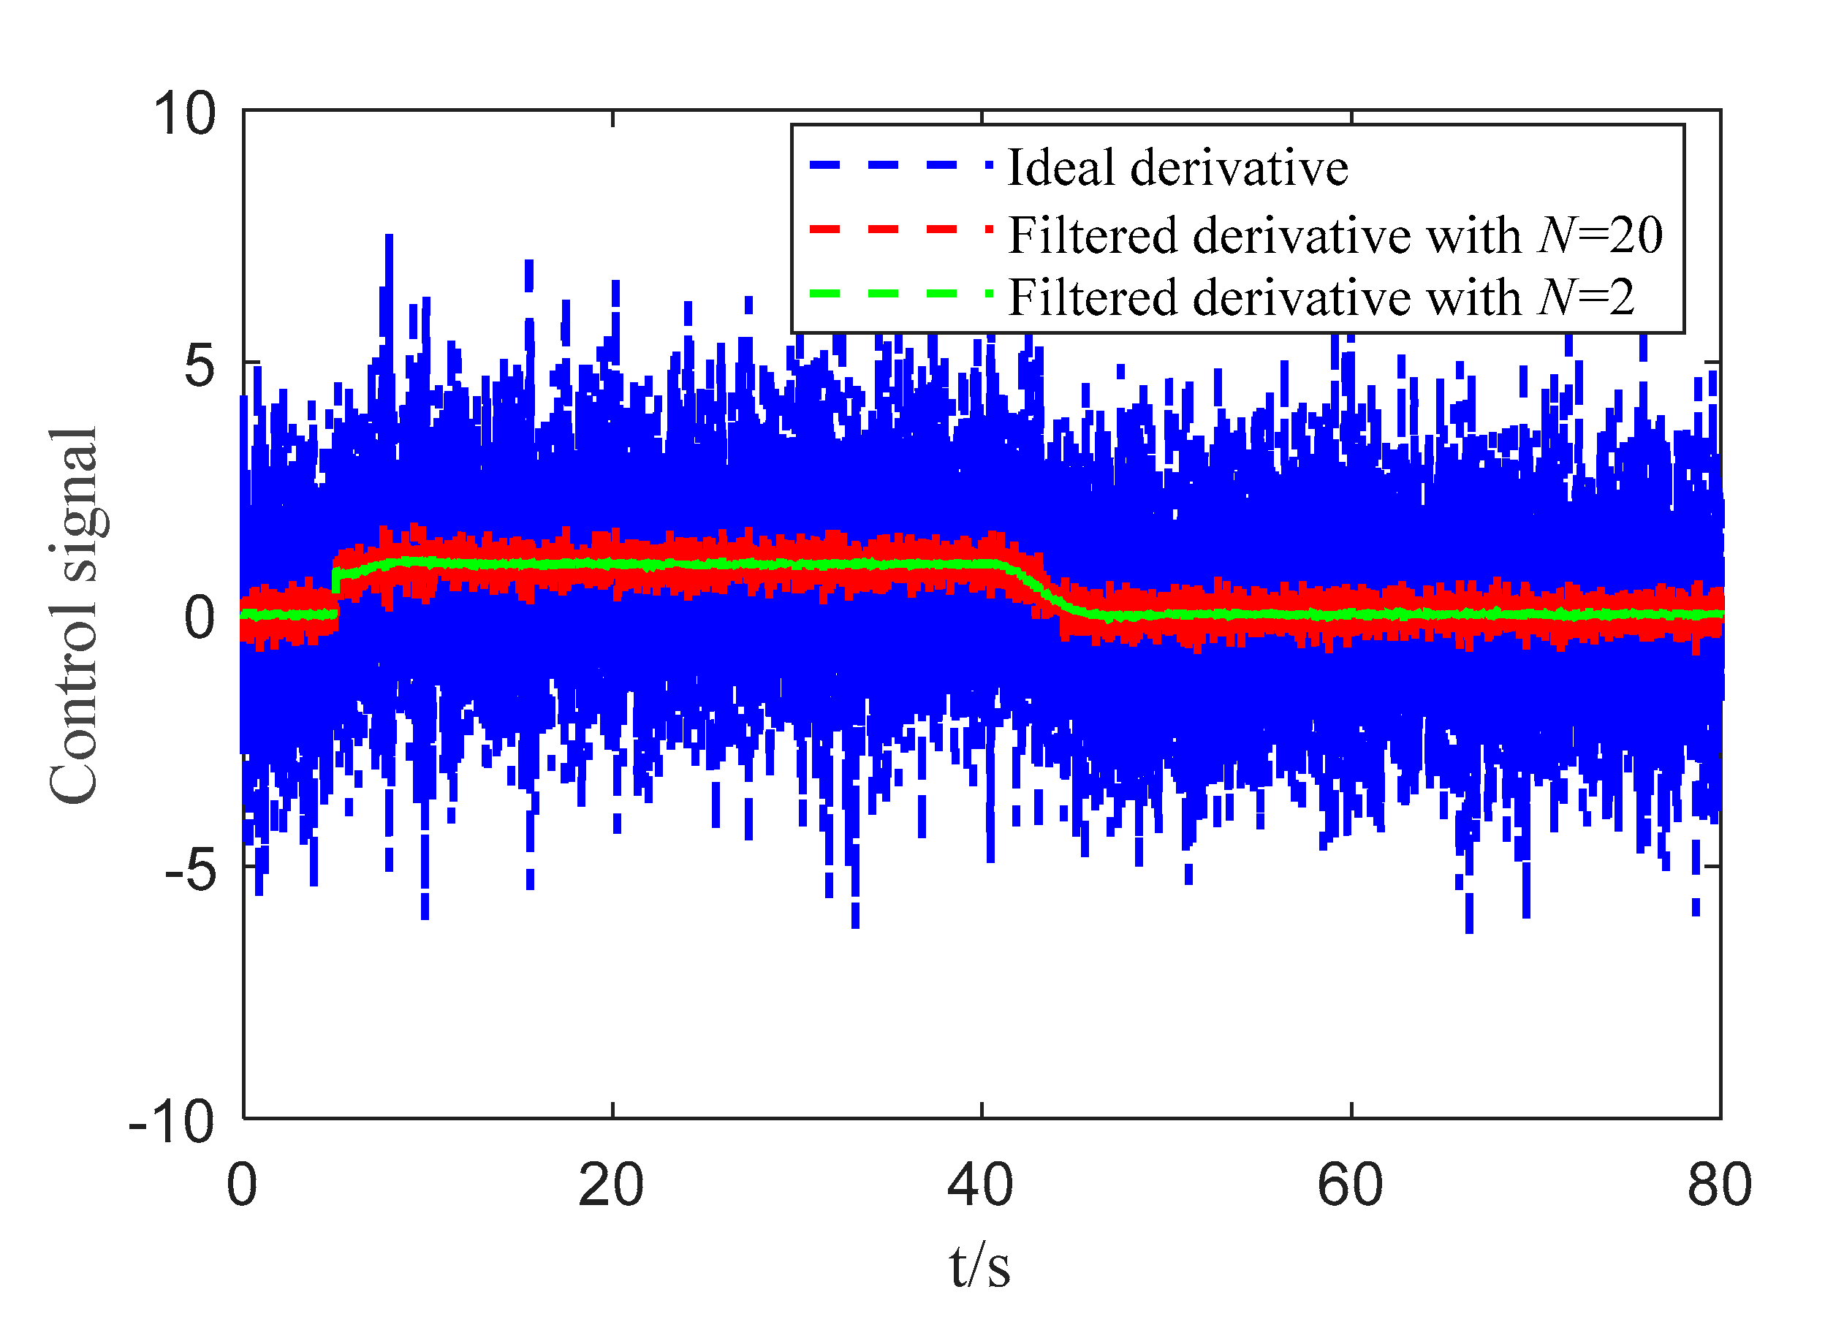
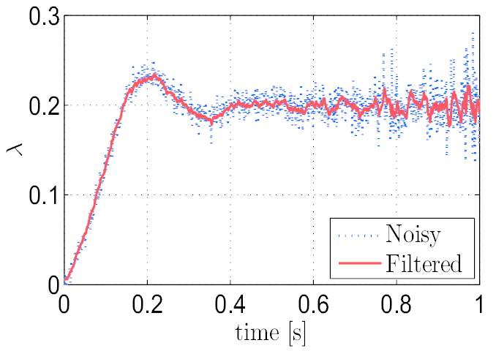

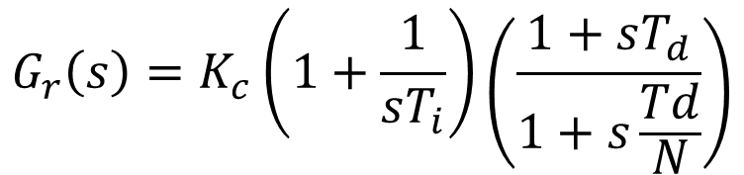
Regelwet: PID-regelaar: andere uitvoeringsvormen
Hoogfrequente ruis => grote afgeleide => grote D-actie
Alternatieve configuratie: gefilterde/Tamme D-acties
Tamme D-actie
$$G_{r}\left(s\right)=K_{c}\left(1+\frac{1}{sT_{i}}\right)\left(\frac{1+sT_{d}}{1+s\frac{Td}{N}}\right)$$
$$N>1$$

Slide 27











Afstellen: Experiment: Procesreactie curve
$$\frac{u_{0}}{s}$$
$$R\left(s\right)$$
$$Y\left(s\right)$$
$$G_{a}\left(s\right)$$
$$G_{p}\left(s\right)$$
+
-
$$Y_{m}\left(s\right)$$
$$G_{s}\left(s\right)$$

Slide 28









Afstellen: Experiment: benadering
stap
zelfregelend
$$R\left(s\right)$$
$$Y\left(s\right)$$
Procesreactie curve
$$G_{a}\left(s\right)$$
$$G_{p}\left(s\right)$$
+
-
$$Y_{m}\left(s\right)$$
$$G_{s}\left(s\right)$$
puls
niet zelfregelend
$$R\left(s\right)$$
$$Y\left(s\right)$$
$$G_{a}\left(s\right)$$
$$G_{p}\left(s\right)$$
+
-
$$Y_{m}\left(s\right)$$
$$G_{s}\left(s\right)$$

Slide 29
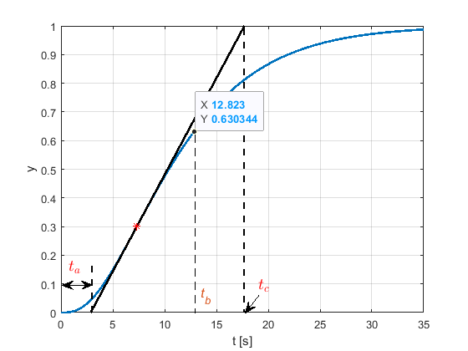
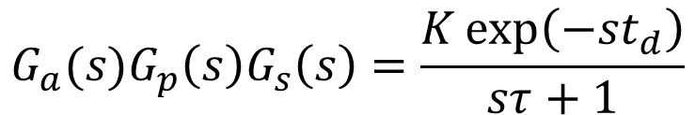

Afstellen: Experiment: Procesreactie curve
$$\frac{u_{0}}{s}$$
$$R\left(s\right)$$
$$Y\left(s\right)$$
$$G_{a}\left(s\right)$$
$$G_{p}\left(s\right)$$
+
-
$$Y_{m}\left(s\right)$$
$$G_{s}\left(s\right)$$
Benadering
$${G_{a}(s)G}_{p}\left(s\right)G_{s}\left(s\right)=\frac{K\exp\left(−st_{d}\right)}{sτ+1}$$

Slide 30
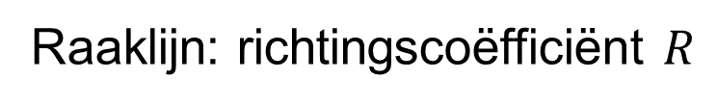
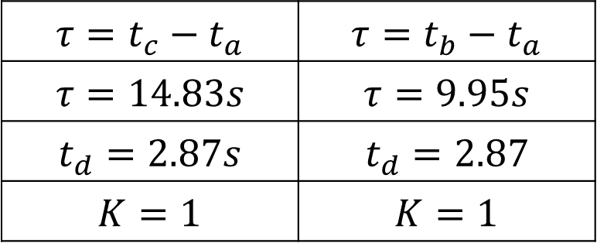
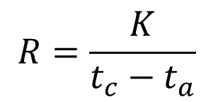
Afstellen: Experiment: Procesreactie curve
$$\frac{u_{0}}{s}$$
$$R\left(s\right)$$
$$Y\left(s\right)$$
$$G_{a}\left(s\right)$$
$$G_{p}\left(s\right)$$
+
-
$$Y_{m}\left(s\right)$$
$$G_{s}\left(s\right)$$
$$τ=t_{c}−t_{a}$$ | $$τ=t_{b}−t_{a}$$
$$τ=14.83s$$ | $$τ=9.95s$$
$$t_{d}=2.87s$$ | $$t_{d}=2.87$$
$$K=1$$ | $$K=1$$
Raaklijn: richtingscoëfficiënt $R$
$$R=\frac{K}{t_{c}−t_{a}}$$

Slide 31
regelen van Processen: kwaliteit van de regeling
Overgangsgedrag
Regime gedrag
Wenswaarde=1
Blijvende fout
±5 % afwijking
0.9
Eerste-orde proces + P-regelaar
0.1

Slide 32
regelen van Processen: kwaliteit van de regeling
Overgangsgedrag
Regime gedrag
Wenswaarde=1
Geen blijvende fout
±5 % afwijking
0.9
Eerste-orde proces + PI-regelaar
0.1

Slide 33
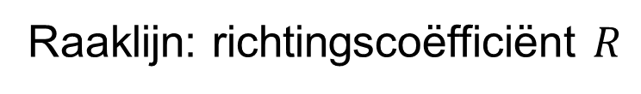
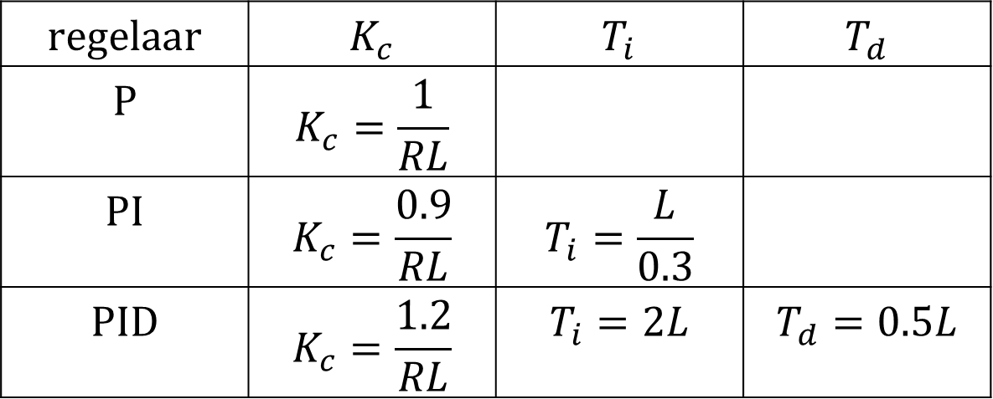


regelen van Processen: afstelregels
Ziegler-Nichols afstelregels procesreactie curve
$$regelaar$$ | $$K_{c}$$ | $$T_{i}$$ | $$T_{d}$$
$$P$$ | $$K_{c}=\frac{1}{RL}$$
$$PI$$ | $$K_{c}=\frac{0.9}{RL}$$ | $$T_{i}=\frac{L}{0.3}$$
$$PID$$ | $$K_{c}=\frac{1.2}{RL}$$ | $$T_{i}=2L$$ | $$T_{d}=0.5L$$
Raaklijn: richtingscoëfficiënt $R$
Lag: dode tijd
$${L=t}_{d}$$
$$R=\frac{K}{t_{c}−t_{a}}$$
Oorsprong: storingsonderdrukking, na 1 periode daling tot 25% van maximum
Volgt uit simulatie van veel verschillende processen

Slide 34


regelen van Processen: afstelregels
Afstelregels: vaak focus op monotone stapantwoorden
Handbook of PI and PID tuning rules, Aiden O’Dwyr, Dublin Institute of technology
Karl Johan Åstrom and Tore Hägglund, Lund Institute of Technology, Zweden

Slide 35

regelen van Processen: MPC:
MPC : regelen met terugkoppeling
regelen van meerdere uitgangen met behulp van meerdere ingangen
optimalisatie in reële tijd
voorspelling van de toekomst om in het heden te beslissen
Het concept van voorspellen
Voorspelling van de procesuitgang
Optimalisatie van de stuuractie
over een predictie horizon om de uitgang dichter bij de wenswaarde of gewenst traject te krijgen

Slide 36









regelen van Processen: MPC:
Procesmodel (via identificatie)
Initialisatie
$$x\left(0\right)$$
$$x\left(k+1\right)=Ax\left(k\right)+Bu(k)$$
$$x$$
toestandsvector
Optimalisatie een kort tijdsvenster
$$u$$
stuurvector
$$u_{opt}=\left\{u_{opt}\left(0\right), u_{opt}\left(1\right),…,u_{opt}\left(M\right)\right\}$$
begrenzingen
$$x_{opt}=\left\{x_{opt}\left(0\right), x_{opt}\left(1\right),…,x_{opt}\left(N\right)\right\}$$
$$U_{min}≤u_{i}\left(k\right)≤U_{max}$$
Bvb: saturatie
$$X_{min}≤x_{i}\left(k\right)≤X_{max}$$
Bvb: niveau beperking
stuuractie
Kostfunctie: vaak kwadratisch
enkel
$$u_{opt}\left(0\right)$$
wordt effectief gebruikt
$$J=\frac{1}{2}\sum_{k=0}^{N}{x^{T}\left(k\right)Qx\left(k\right)+\frac{1}{2}\sum_{k=0}^{M−1}{u^{T}\left(k\right)Ru\left(k\right)}}$$
$$⟹x\left(1\right)$$
Alles opnieuw, venster verschuift met 1 tijdstap

Slide 37

Process: Industrial polymerisation reactor
Input
Ref: https://www.do-mpc.com/en/latest/example_gallery/industrial_poly.html

Slide 38



Model through conservation
Parameter uncertainty
$$m_{F}^{acc}={\dot{m}}_{F}$$
$$T_{adiab}=\frac{ΔH_{R}}{c_{p,R}}\frac{m_{A}}{m_{A}+m_{W}+m_{P}}+T_{R}$$

Slide 39


Constraints

Slide 40


Objective
Produce $m_{P}=20680 kg$ as fast as possible
Smooth control performance: penalty on input changes

Slide 41

Systeem Identificatie
MPC steunt op accuraat model
Opstellen behoud/krachtwetten=> ‘White box identification’
Via Data => ‘Black box identification’
Mix!
Notes:
Zoals duidelijk is steunt MPC op een accuraat model. Daarnaast is een model interresant naar simulaties toe om zo inzichten te verwerven en voor bepaalde regelstrategieren te kiezen. In de voormiddag werd er gefocusse dop modellen die opsteteld warden via behoud/krachtwetten.
White box
Data = black box
In feite mix, we stellen de orde voor.
In wezen zal elke data-gebasseerd

Slide 42
Systeem Identificatie
MPC steunt op accuraat model
Opstellen behoud/krachtwetten=> ‘White box identification’
Via Data => ‘Black box identification’
Mix!
Notes:
Zoals duidelijk is steunt MPC op een accuraat model. Daarnaast is een model interresant naar simulaties toe om zo inzichten te verwerven en voor bepaalde regelstrategieren te kiezen. In de voormiddag werd er gefocusse dop modellen die opsteteld warden via behoud/krachtwetten.
White box
Data = black box
In feite mix, we stellen de orde voor.
In wezen zal elke data-gebasseerd

Slide 43




SYSTEEM IDENTIFICATIE
$$u$$
Proces
$$y$$
Ingang signaal: Daag systeem voldoende uit
Verschillende werkingspunten
Snelheden
Uitgang
Type process?
Tijdsvertraging

Slide 44

Systeem Identificatie
Via discrete metingen, vind parameters model met beste fit via optimalisatie
ARX Model:
Notes:
Via deze discrete modellen kunnen we een bepaalde model fitten via optimalisatie Een modelstructuur waar de optimalsatie zelfs analytisch bewezen is is het ARX model. Eventjes kort, die A en B zijn polynomen in q^-1, wat de ‘delay operator’ is.
Dit zorgt eigenvoor de volgende relatie.
We kunnen dit herschrijven naar deze vorm, waar phi de metingen bevat en theta de parameters die we eigenlijk zoeken.

Slide 45





Systeem Identificatie : optimalisatie
Parameterschatting = optimalisatie!
Hoe Theta schatten?
Meting
Kostenfunctie
Afgeleide = 0 ?
Optimale schatting
Notes:
Indien de parameters in theta geschat moeten worden via metingen, gaan we na welke schatting het verschil tussen geschatte en opgemeten uitgangen realiseert.
Bij een meting van N samples kunne we matrix opstelling va deze phi’s (deze bevat de aangelegde ingang en voorgaande uitgangen). Bij de

Slide 46

Systeem Identificatie
Algemeen model (met ruismodel):
Numerieke optimalisatie nodig Voorbeeld MATLAB meting heathexchanger
Orde A en B verhogen: in theorie betere fit
Praktijk: Systeem niet lineair, complexe verstoring/ruis: optimale orde
Notes:
Er bestaan accurate modellen, maar behalve voor de ARX (eXogenisu) moet de optimalisatie numeriek gebeuren.
In matlab geef ik jullie nu een voorbeeld, met enkele praktische aspecten.

Slide 47



Kevin Dekemele, Jasper Juchem Mia Loccufier Dynamical Systems and Control E Kevin.Dekemele@ugent.be E Jasper.Juchem@ugent.be E Mia.Loccufier@ugent.be T +32 9 264 55 87 www.ugent.be
Universiteit Gent @ugent
@ugent Ghent University

